Slide 1
Apropos Irrtum Nr. 24
Datum:
Referent/Referentin:
Notes:
Achtung:
Diese Folien können betriebsspezifisch angepasst werden und dürfen innerbetrieblich verwendet werden.
Jede anderweitige Nutzung, insbesondere die Integration in andere Produkte (z. B. E-Learnings), die Nutzung für eigene Veröffentlichungen oder Medien, die kostenfreie oder kostenpflichtige Weitergabe an Dritte oder die Entnahme von Bildmaterial ist nicht zulässig.
Zur Anpassung der Werte für „Datum“ und „Referent/Referentin“, ändern Sie die Texte auf der Startfolie und wählen Sie dann in der PowerPoint-Menüleiste die Befehlsfolge Einfügen → Kopf und Fußzeile → Für alle übernehmen. Dadurch werden die Fußzeilen in allen Folien aktualisiert.
Zur Integration Ihres Unternehmenslogos wechseln Sie in die Masterfolie über Ansicht → Folienmaster. Klicken Sie auf den obersten Folienmaster, entfernen Sie das Bild mit dem Kundenlogo und integrieren Sie – falls gewünscht – Ihr eigenes Logo.
Auf allen Folien ist dann das neu eingefügte Logo enthalten.
© BG RCI / Jedermann-Verlag GmbH, Heidelberg

Slide 2
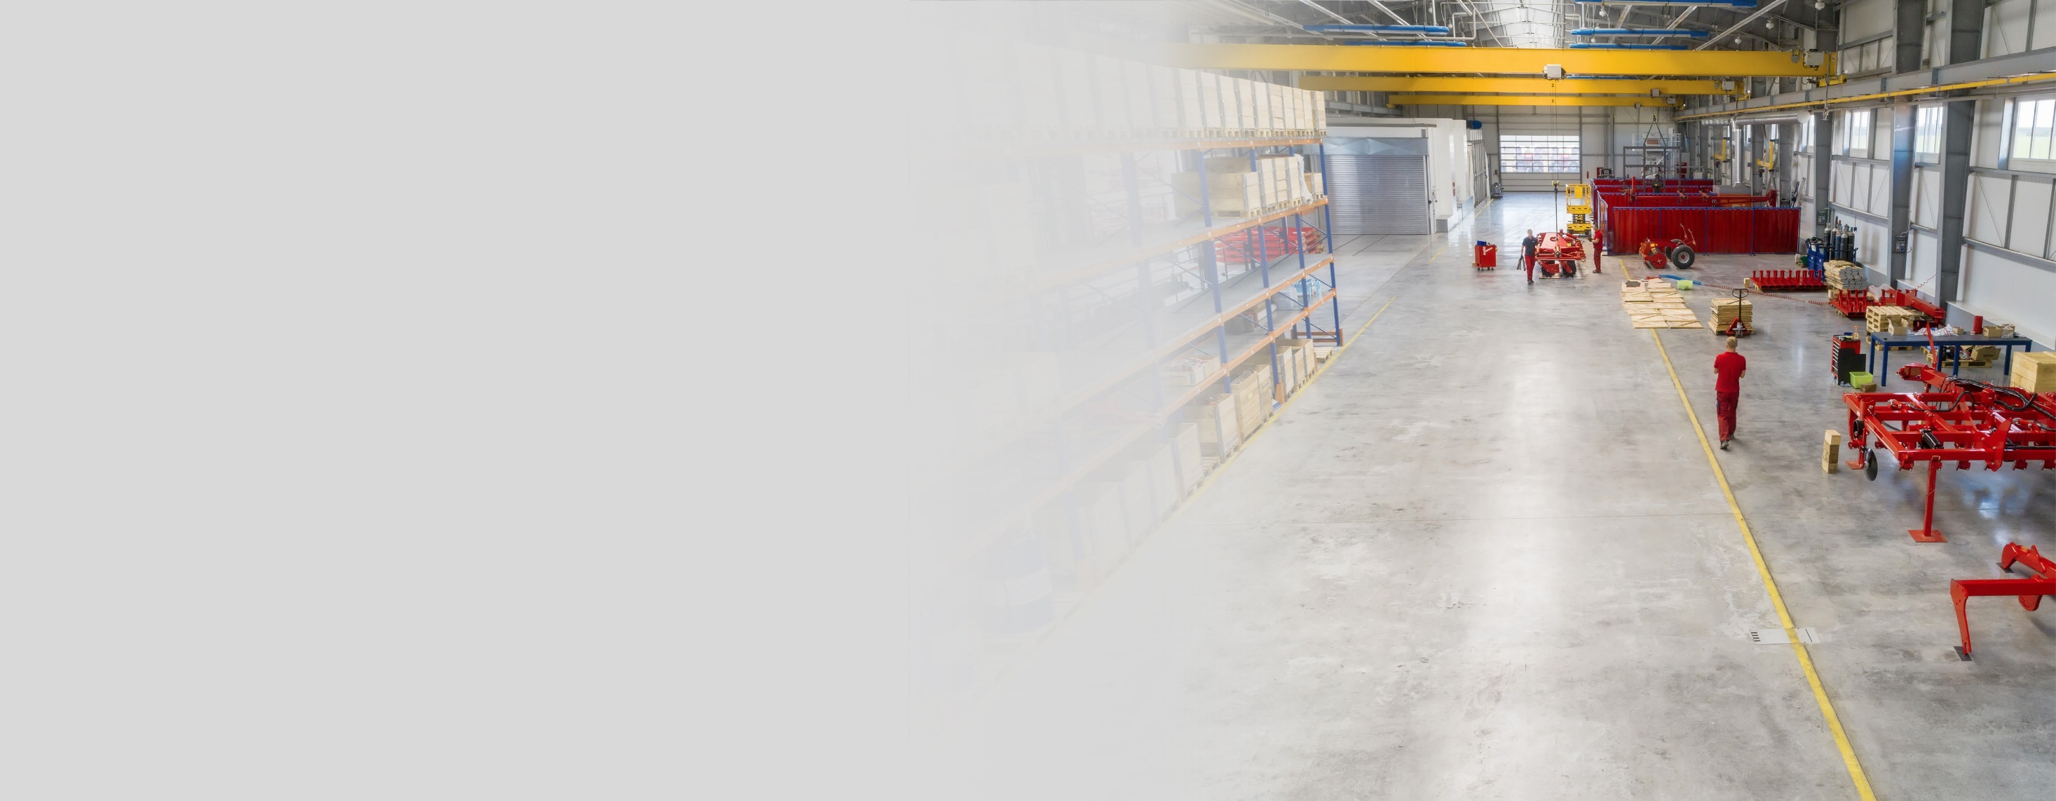
Unser Betrieb ist sicher
Wir fühlten uns auch sicher – bis wir einen schweren Unfall hatten.
Stimmt, wir sind seit Jahren unfallfrei.
Unfallfreiheit hat aber auch was mit Glück zu tun…
Deswegen brauchen wir auch keine BG!
Nur der Tüchtige hat auf Dauer Glück!
Es ist wie im Fußball: Du musst am Ball bleiben, um Erfolg zu haben.
Wenn Du aufhörst in die Sicherheit zu investieren, verlässt dich auch das Glück!
Wenn bei uns etwas im Argen wäre, dann wär schon längst was passiert.
Bei kleinen Zahlen sagt das gar nichts!

Slide 3
Unser Betrieb ist sicher
Und jetzt IHRE Meinung!
Was denken Sie?

Slide 4
Unser Betrieb ist sicher
Richtig ist …
Bleibt ein Unternehmen längere Zeit unfallfrei, bedeutet dies nicht zwangsläufig, dass dies nur ein Ergebnis guter Sicherheitsarbeit ist und der Betrieb auch für die Zukunft sicher ist.
Aus der Rückschau lassen sich keine Regeln für die Zukunft ableiten, zumal sich Arbeitsbedingungen ändern können und in manchen Fällen auch einfach nur ein glücklicher Zufall einen Unfall verhindert.
Auch in Betrieben mit guter Sicherheitsarbeit – wenn auch deutlich seltener als im Durchschnitt – ereignen sich nachweislich Unfälle mit teilweise schweren und tödlichen Verletzungen.

Slide 5
Unser Betrieb ist sicher
Empfehlung
Die Erfahrungen zeigen, dass insbesondere in kleineren Betrieben eine lange unfallfreie Zeit kein Ruhekissen sein darf. Betriebe dürfen in ihrem Bestreben, ein aus ihrer Sicht unwahr-scheinliches Ereignis zu vermeiden, nicht nachlassen.
Aktualisieren Sie regelmäßig und insbesondere bei Änderungen der Arbeitsbedingungen die bestehenden Gefährdungsbeurteilungen.

Slide 6
Unser Betrieb ist sicher
Empfehlung
Etablieren Sie ein wirksames Unterweisungs-system und machen Sie das Thema Arbeits-sicherheit zum festen Tagesordnungspunkt von Besprechungen.
Führen Sie bei allen Betriebsbegehungen eine Wirksamkeitskontrolle der festgelegten Maßnahmen durch und achten Sie auf neue Gefährdungen und Belastungen.
Beziehen Sie in Ihre Überlegungen auch Gefährdungen auf dem Weg von der und zur Arbeitsstelle ein.

Slide 7
Unser Betrieb ist sicher
Weitere Informationen
Merkblatt A 026: Gefährdungsorientiertes Unterweisen – Medien- und Gestaltungsvorschläge nach Gefährdungsfaktoren
„kurz & bündig“ KB 012-1: Mein Leben – 12 Lebensretter für Beschäftigte
„kurz & bündig“ KB 012-2: Meine Verantwortung – 12 Lebensretter für Führungskräfte
„kurz & bündig“ KB 018: Sicherheit auf allen Wegen – 8 Lebensretter für Ihren Arbeitsweg

Slide 8
Unser Betrieb ist sicher
Quelle
Die vorliegende Präsentation basiert auf dem Merkblatt A 039 „Populäre Irrtümer im Arbeitsschutz“ der BG RCI (Populärer Irrtum Nr. 24). Im Merkblatt finden Sie weitere 43 kursierende Aussagen mit falschem Inhalt, die sich hartnäckig jeder nachhaltigen Richtigstellung zu widersetzen scheinen.
Bezugsquelle des Merkblatts: medienshop.bgrci.de. 172 Seiten im Format A5.
Mitgliedsbetriebe der BG RCI erhalten die Broschüre kostenlos.
Für Dritte ist sie kostenpflichtig.
Download unter downloadcenter.bgrci.de möglich.

Slide 9
Unser Betrieb ist sicher
Nutzungshinweise
Diese Präsentation eignet sich insbesondere für einen Seminareinstieg mit dem Ziel, die Gruppe zu aktivieren und „ins Gespräch zu kommen“. Der Ansatz ist modern und basiert auf aktuellen Forschungsergebnissen: Mit einem zu lösenden Problem, einer Frage, einem Rätsel oder einem Irrtum starten – das ist bei Unterweisungen nachweislich sehr effektiv.
Folie 1 startet daher mit einem Irrtum. Folie 2 gibt eine geführte Diskussion wieder und regt zum Mitdiskutieren an. Mit Folie 3 kann die Diskussion je nach Situation fortgeführt werden. Mit Folien 4 und 5 erfolgt anschließend die Richtigstellung. Zur Vorbereitung der Referentin oder des Referenten kann insbesondere das Merkblatt A 039 und die darin empfohlene Literatur genutzt werden.
Ergebnis: Ein erwiesenermaßen hoher Behaltens- und Wiedererkennungseffekt mit Spaß. Weitere Präsentationen stehen unter downloadcenter.bgrci.de bereit.
Achtung: Diese Folien können betriebsspezifisch angepasst werden und dürfen inner-betrieblich verwendet werden. Jede anderweitige Nutzung, insbesondere die Integration in andere Produkte (z. B. E-Learnings), die Nutzung für eigene Veröffentlichungen oder Medien, die kostenfreie oder kostenpflichtige Weitergabe an Dritte oder die Entnahme von Bildmaterial ist nicht zulässig.
© BG RCI / Jedermann-Verlag GmbH, Heidelberg

